Slide 1

THIẾT KẾ MẶT BẰNG THÍ NGHIỆM
L04_Nhóm 3

Slide 2

01
Đề bài
02
Thu thập dữ liệu
03
Xử lí dữ liệu, và phương pháp
04
Kết quả

Slide 3
01
Phân xưởng nhà máy cơ khi hoạt động theo mô hình Job shop
02
Bố trí mặt bằng chưa hợp lí thời gian di chuyển giữa các máy của mỗi chi tiết quá
dài so với thời gian gia công.
Đề bài
03
Bố trí lại Mặt bằng để giải quyết vấn đề này

Slide 4
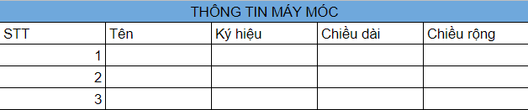
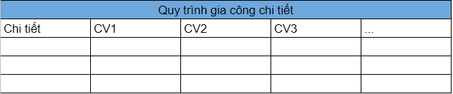
Template

Slide 5
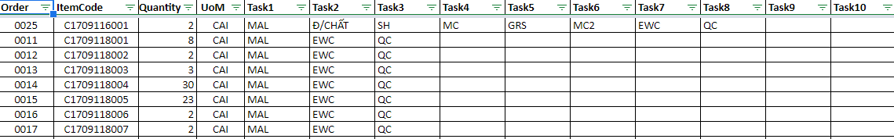
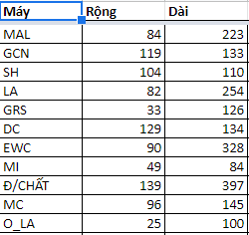
Template

Slide 6


Quá trình thực hiện
02
04
ALDEP & CORELAP
Tính quãng đường di chuyển
01
03
05
Hình thành ma trận tần suất& AEIOUX
Vẽ cad
So sánh trước và sau cải tiến

Slide 7
Kết quả
Ban đầu
ALDEP
CORELAP
386 km
20.4%
402 km
18,8%
485 km

